Slide 1
UNIDAD DIDÁCTICA EL SALARIO Y LA NÓMINA

Slide 2
CONTENIDO
5.1. Concepto y características del salario
5.2. Clases de salario
5.3. El Salario Mínimo Interprofesional
5.4. El Indicador Público de Rentas de Efectos Múltiples
5.5. Protección del salario
5.5.1. Garantía respecto al lugar, tiempo y forma de pago
5.5.2. Salario mínimo
5.5.3. Interés por mora en el pago del salario
5.5.4. Carácter privilegiado del crédito salarial
5.5.5. Salario no embargable
5.5.6. El Fondo de Garantía Social

Slide 3
5.1 CONCEPTO DEL SALARIO
Artículo 26 Estatuto de los Trabajadores:
«Se considerará salario la totalidad de las percepciones económicas de los trabajadores, en dinero o en especie, por la prestación profesional de los servicios laborales por cuenta ajena, que retribuyen el trabajo efectivo, cualquiera que sea la forma de remuneración o los periodos de descanso computables como trabajo.
En ningún caso el salario en especie podrá superar el 30 % de las percepciones salariales del trabajador».

Slide 4
El salario es la percepción que recibe el trabajador por la prestación que realiza a la empresa.
Toda retribución se considera salario, excepto:
Indemnizaciones o suplidos por gastos.
Prestaciones e indemnizaciones de la Seguridad Social.
Indemnizaciones por despido, traslado o suspensión del contrato.
La estructura salarial comprende el salario base del grupo profesional o salario de contratación como retribución fijada por unidad de tiempo o de obra y, en su caso, los complementos salariales.
El salario base es el salario mínimo que corresponde a un trabajador que presta sus servicios en una empresa, y es fijado por ley, por convenio colectivo o en el contrato de trabajo.
El empresario está obligado a pagar por la prestación de un trabajo de igual valor la misma remuneración, tanto por salario base como por los complementos salariales, sin discriminación por razón de sexo (artículo 28 del TRLET).

Slide 5
Clases de salario
Según el medio de pago:
Retribuciones dinerarias
Se abonan en metálico.
Retribuciones en especie
El trabajador recibe bienes o servicios como salario.
Están limitadas al 30% del salario total.

Slide 6
Según la forma en la que se determinan:
Fijo
Variable
Depende de objetivos, productividad y otros factores.
Por unidad de obra
Se calcula en función de las unidades producidas.
Mixtas
Combinan salario fijo con variable.

Slide 7
Según la periodicidad en el devengo:
Retribuciones ordinarias
Se abonan en dinero.
Retribuciones extraordinarias
Pagas extraordinarias y pagas de beneficios.

Slide 8
Salario Mínimo Interprofesional
Es la cantidad mínima que todo trabajador tiene derecho a percibir por su trabajo.
Lo determina cada año el Gobierno.
El importe del salario mínimo interprofesional en 2021 (Real Decreto 817/2021) es de:
32,17 €/día (44,99 €/día eventuales y temporeros)
965 €/mes x 14 pagas
1.125,83 €/mes x 12 pagas
13.510 €/año
Además, el SMI se utiliza para otros fines, como determinar la parte embargable de los salarios.
www.salariominimo.es.

Slide 9
El Indicador Público de Rentas de Efectos Múltiples
Se le conoce por el acrónimo IPREM.
Es un indicador que sirve como referencia para la determinación de ayudas, desempleo, subvenciones y otras rentas.
Se determina mediante publicación en los presupuestos generales del Estado.
El importe del IPREM en 2021(Ley 3/2017, de 27 de junio) es de:
18,83 euros/día
564,90 euros/mes
6.778,80 euros/año (14 pagas)
7.908,60 euros/año (12 pagas)
Para conocer el importe actual:
www.iprem.com.es.

Slide 10
5.2 CONCEPTO DE NÓMINA Y CARACTERÍSTICAS PRINCIPALES
La nómina o recibo de salarios:
Sirve como liquidación de las retribuciones.
Es el justificante del pago de salarios.
Han de conservarse durante 4 años.
Su entrega no implica su abono.
La firma del trabajador no implica su conformidad, sino únicamente su recepción.

Slide 11
Modelo oficial
Orden de 27 de diciembre de 1994 por la que se aprueba el modelo de recibo individual de salarios: https://noticias.juridicas.com/base_datos/Laboral/o271294-mtss.html
El modelo oficial actual está vigente desde noviembre de 2014. (https://www.boe.es/buscar/doc.php?id=BOE-A-2014-11637)
Las empresas han de utilizar el modelo oficial, excepto que:
Se apruebe otro modelo por convenio.
Se acuerde entre empresa y representantes de los trabajadores.
En todo caso, el modelo adoptado ha de mostrar toda la información de forma clara los devengos y deducciones practicadas.
https://view.genial.ly/5a2fe3c8acc8bb1cbc929f01/interactive-content-nomina

Slide 12
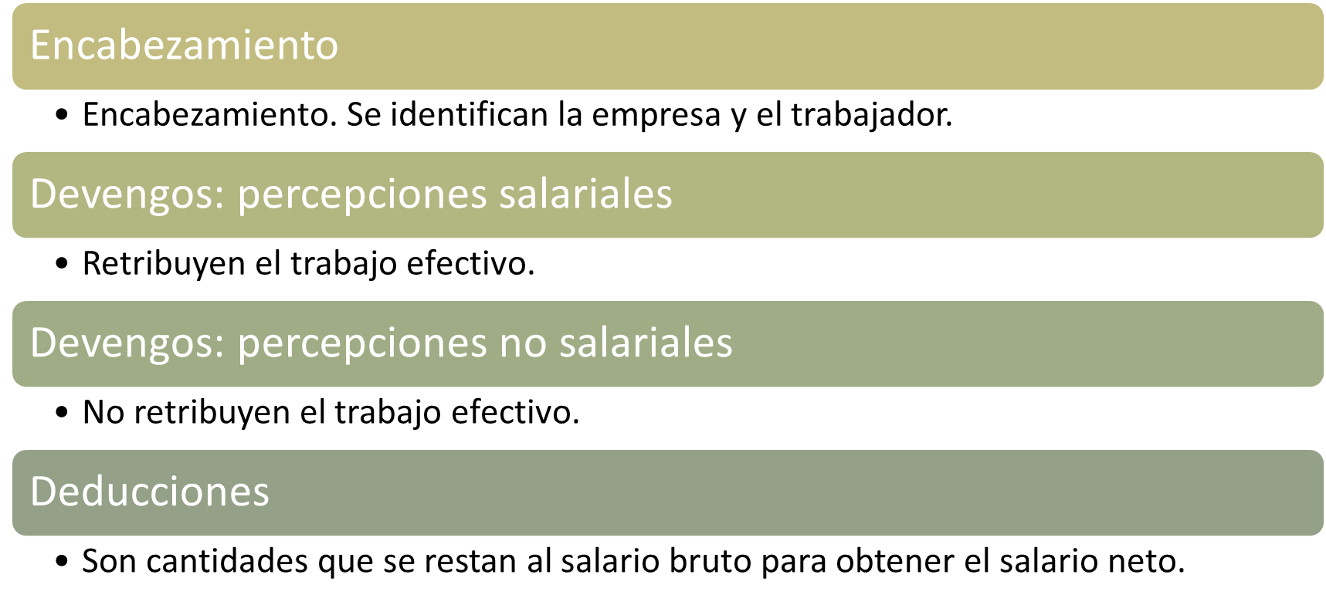
Estructura del recibo de salarios

Slide 13
Encabezamiento
Destinado a la identificación de empresa y trabajador, y su contenido es:
Empresa
Nombre
Trabajador
Nombre y apellidos
Domicilio
NIF
c.c.c.
NIF
Nº de afiliación
Categoría
Grupo de cotización

Slide 14
Cuerpo del recibo
En la parte central de la nómina se determinan las percepciones y las deducciones del trabajador:
Periodo liquidación
Fechas liquidación
Devengos
Percepciones salariales
Percepciones no salariales
Días / horas cotizados
Salario base
Complementos
Horas extraordinarias
Gratificaciones
Indemnizaciones o suplidos
Prestaciones de la Seguridad Social
Deducciones
Aportaciones Seguridad Social:
Contingencias comunes
Desempleo
Formación profesional
Cotización horas extra
Retenciones IRPF
Otras deducciones

Slide 15
Tipos de devengos
Percepciones salariales
Salario base
Complementos salariales
Percepciones no salariales
Indemnizaciones y suplidos
De vencimiento periódico superior al mes
En especie
Prestaciones de la Seguridad Social
Mejoras de prestaciones de la S.S.
Indemnizaciones otras

Slide 16
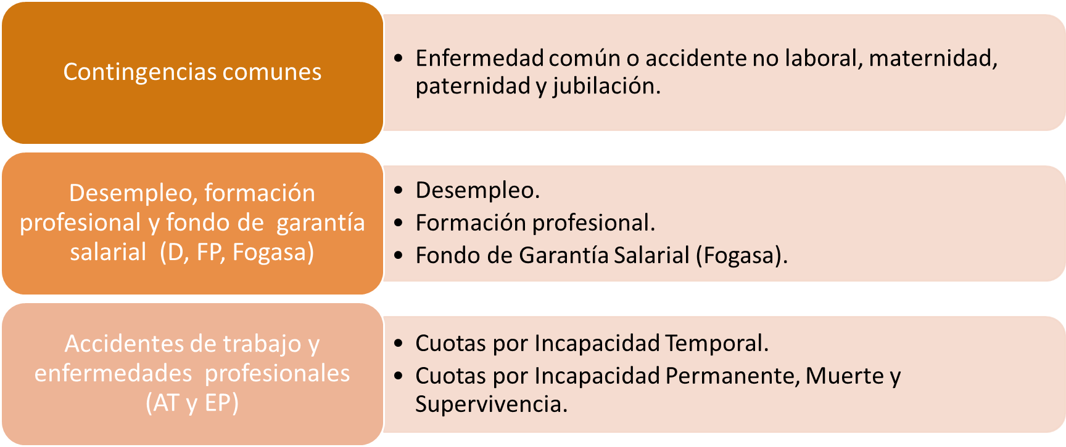
Bases de Cotización

Slide 17
Determinación de las bases de cotización y recaudación
Para poder calcular las deducciones, es necesario determinar las bases de cotización y aplicar posteriormente los porcentajes de descuento. Las bases que figuran en la parte superior de la nómina son:
Base sobre contingencias comunes
Base C.C. = Remuneración mensual + Prorrata de gratificaciones extraordinarias
Base por contingencias profesionales
Base A.T. y E.P. = Base C.C. + importe horas extraordinarias
Base horas extraordinarias
B.H.E. = Importe de las horas extraordinarias
Base IRPF
Base IRPF = Total de devengos sujetos a IRPF

Slide 18
Conceptos no computables en la base de cotización
Gastos de locomoción
Si estan justificados.
Si no lo estan: Máximo 0,19€/km.
Gastos de manutención
Si no superan el límite legal.
- Con pernocta: 53,34 €/día – 91,35 €/día
- Sin pernocta: 26,67 €/día – 48,08 €/día
Gastos de estancia
Si estan justificados.
Prestaciones de la Seguridad Social y las mejoras abonadas por las empresas en situación de incapacidad laboral.
Si no superan el límite legal.
Indemnizaciones por fallecimiento, traslados, suspensiones, despidos y ceses.
Si no superan el límite legal.

Slide 19
Determinación de las bases de cotización y recaudación
En este apartado se informa al trabajador del coste de las cuotas por seguros sociales a cargo de la empresa.
Contingencias comunes = 23,60 % de la base de contingencias comunes.
Desempleo = 5,50/6,70/7,70% de la base por contingencias profesionales.
Formación profesional = 0,60 % de la base por contingencias profesionales.
FOGASA = 0,20 % de la base por contingencias profesionales.
Horas extraordinarias = 4,70 % de la base adicional por horas extraordinarias.
Accidentes de trabajo = porcentaje según actividad aplicado sobre la base por contingencias profesionales

Slide 20
Determinación de los tipos de cotización
http://www.seg-social.es/wps/portal/wss/internet/Trabajadores/CotizacionRecaudacionTrabajadores/36537
CONTINGENCIAS | EMPRESA | TRABAJADORES | TOTAL
Comunes | 23,60 | 4,70 | 28,30
Horas Extraordinarias Fuerza Mayor | 12,00 | 2,00 | 14,00
Resto Horas Extraordinarias | 23,60 | 4,70 | 28,30
DESEMPLEO | EMPRESA | TRABAJADORES | TOTAL
Tipo General | 5,50 | 1,55 | 7,05
Contrato duración determinada Tiempo Completo | 6,70 | 1,60 | 8,30
Contrato duración determinada Tiempo Parcial | 6,70 | 1,60 | 8,30

Slide 21
Procedimiento para el cálculo de las bases de cotización
Base de cotización por contingencias comunes
Se computan los devengos salariales del mes.
Se añade la parte proporcional de las pagas extras.
Se comprueba que la base de cotización esté comprendida dentro del mínimo y del máximo.
Base de cotización por contingencias profesionales
Se parte de la base de contingencias comunes que se ha calculado, a la cual se suma el importe de las horas extraordinarias.
Se comprueba que la base está comprendida dentro de los límites mínimo y máximo de cotización establecidos para los grupos del 1 al 11.
Cálculo de la base de retención a cuenta del Impuesto sobre la Renta de las Personas Físicas (IRPF)
Las retenciones se practican sobre los rendimientos íntegros del trabajador, excepto sobre los que se indican a continuación:
a) Los gastos de locomoción justificados.
b) Las dietas, siempre que no superen los límites establecidos.
c) Las indemnizaciones por fallecimiento.
d) Los gastos ocasionados por traslados del puesto de trabajo a otro municipio distinto.
e) Indemnizaciones por despido.

Slide 22
Cálculo de deducciones: descuentos en la nómina
Cotización a la Seguridad Social:
Base cotización X tipo cotización.
Cuota empresario y cuota trabajador.
Impuesto sobre la renta de las personas físicas (IRPF)
Base IRPF X tipo de IRPF.
Aplicable en función de las condiciones trabajador.

Slide 23
Procedimiento general para realizar nóminas con retribución mensual
Los meses se consideran todos de 30 días.
Se anotan todas las percepciones en la casilla, diferenciar las percepciones salariales de las no salariales.
Se calcula la base de contingencias comunes.
Se calcula la base de contingencias profesionales.
Base sujeta a retención del IRPF.
Cálculo de las deducciones.
Se calcula la retención a cuenta del IRPF, aplicando el tipo sobre la base.
Aportación a la seguridad social + retención de cuenta del IRPF + otras deducciones posibles
=
Líquido total a percibir
En la parte inferior del impreso de la nómina se calcula la aportación de la empresa a la Seguridad Social.

Slide 24
Procedimiento general para realizar nóminas con retribución diaria
Multiplicar las percepciones salariales diarias por el número de días del mes de la nómina.
Se anotan todas las percepciones mensuales en la casilla, diferenciar las percepciones salariales de las no salariales.
Se calcula la base de contingencias comunes. La prorrata de las pagas extras se calcula en base a los días del mes retribuido.
Se calcula la base de contingencias profesionales.
Base sujeta a retención del IRPF.
Cálculo de las deducciones.
Se calcula la retención a cuenta del IRPF, aplicando el tipo sobre la base.
Se suman la aportación a la Seguridad Social y la retención del IRPF. El resultado se resta del total devengado, obteniéndose así el líquido total a percibir.
En la parte inferior del impreso de la nómina se calcula la aportación de la empresa a la Seguridad Social.

Slide 25
5.3. Supuestos de Nóminas de trabajadores por cuenta ajena
5.3.1. Nómina con retribución mensual
5.3.2. Nómina con retribución diaria
5.3.3. Nómina con pagas prorrateadas
5.3.4. Nómina con horas extraordinarias
5.3.5. Nómina contrato temporal
5.3.6. Nómina contrato tiempo parcial
5.3.7. Retribuciones en especie
5.3.8. Percepciones exentas de cotización
5.3.9. Incapacidad temporal por enfermedad común o accidente no laboral
5.3.10. Incapacidad temporal por accidente laboral o enfermedad profesional
5.3.11. Nómina finiquito
5.3.12. Nómina huelga

Slide 26
5.3.1 Nómina con retribución mensual
Las principales características de una nómina con retribución mensual son:
Los trabajadores cotizan dentro de los grupos 1 a 7.
El número de días cotizados en un mes completo es de 30, independientemente de los días naturales del mes.
La prorrata es igual para todos los meses del año.
Los límites mínimo y máximo de bases de cotización son los mismos todos los meses.
Grupo de Cotización | Categorías Profesionales | Bases mínimas euros/mes | Bases máximas euros /mes
1 | Ingenieros y Licenciados.Personal de alta dirección no incluido en el artículo 1.3.c) del Estatuto de los Trabajadores | 1.466,40 | 4.070,10
2 | Ingenieros Técnicos, Peritos y Ayudantes Titulados | 1.215,90 | 4.070,10
3 | Jefes Administrativos y de Taller | 1.057,80 | 4.070,10
4 | Ayudantes no Titulados | 1.050,00 | 4.070,10
5 | Oficiales Administrativos | 1.050,00 | 4.070,10
6 | Subalternos | 1.050,00 | 4.070,10
7 | Auxiliares Administrativos | 1.050,00 | 4.070,10

Slide 27
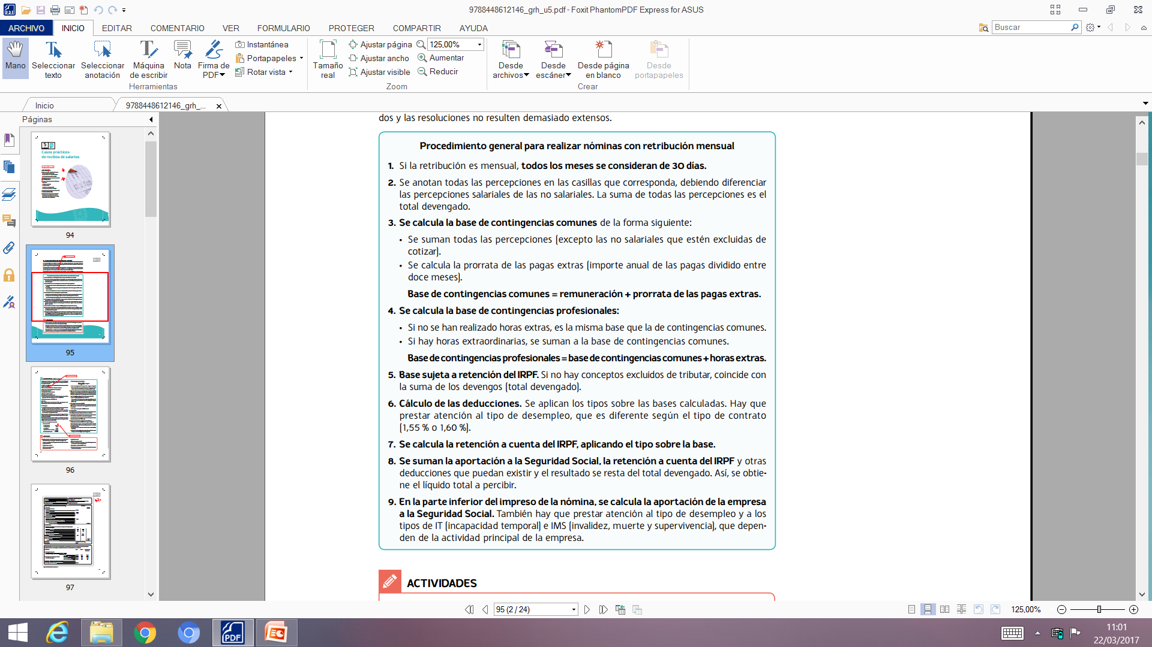
Nóminas con retribución mensual

Slide 28
5.3.2 Nómina con retribución diaria
Los trabajadores que cotizan en los grupos 8 al 11 tienen retribución diaria.
Las nóminas de estos trabajadores se diferencian del resto:
El número de días cotizados en un mes completo es igual a los días naturales del mes.
La prorrata varía en función del número de días del mes.
Los topes mínimo y máximo de las bases de cotización se establecen en importes diarios.
 |  | Bases mínimas euros /día | Bases máximas euros/día
8 | Oficiales de primera y segunda | 35,00 | 135,67
9 | Oficiales de tercera y Especialistas | 35,00 | 135,67
10 | Peones | 35,00 | 135,67
11 | Trabajadores menores de dieciocho años, cualquiera que sea su categoría profesional | 35,00 | 135,67

Slide 29
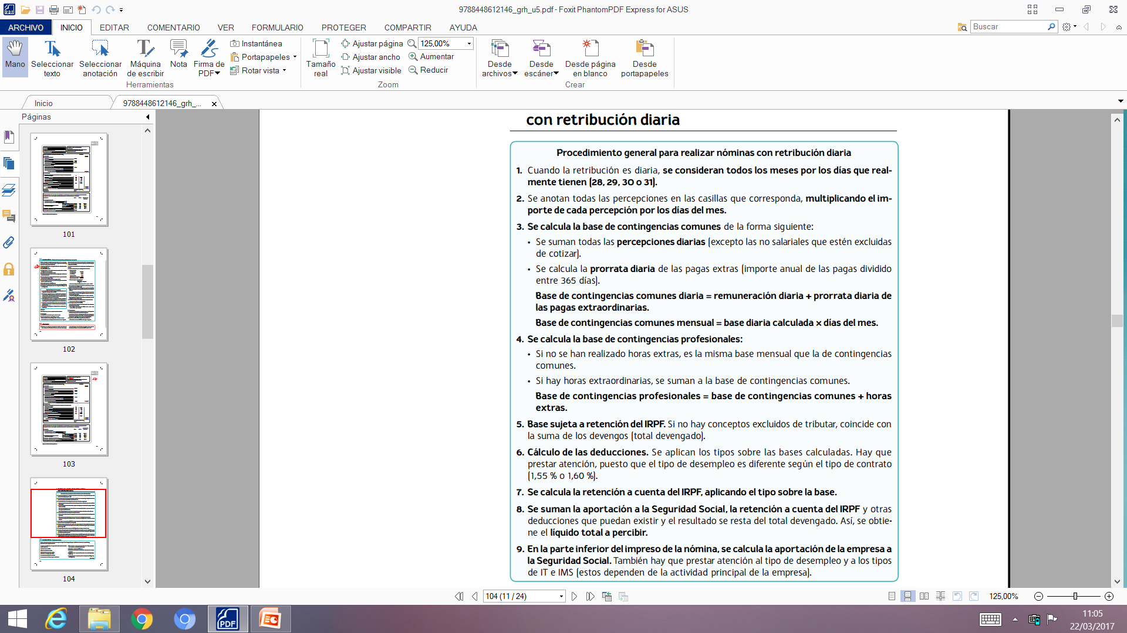
Nóminas con retribución diaria

Slide 30
5.3.3. Nómina con pagas prorrateadas
Cuando los trabajadores perciben las gratificaciones extraordinarias de forma prorrateada, reciben la parte alícuota de estas en el salario de cada mes. Las características diferenciales de estas nóminas son:
Todos los meses incluyen la parte proporcional de pagas extraordinarias.
Normalmente el total de devengos coincide con las bases de cotización y con la base de IRPF.
El importe de las pagas extra y de la prorrata es el mismo todos los meses, para trabajadores con salario mensual.
Para trabajadores con salario diario, la prorrata se calcula por días.

Slide 31
5.3.4. Nómina con horas extraordinarias
El importe abonado en concepto de horas extraordinarias cotiza de diferente forma con respecto a otras retribuciones:
Se distinguen dos tipos de horas extraordinarias:
De fuerza mayor
Resto de horas extra

Slide 32
La base de contingencias profesionales es diferente a la de contingencias comunes:
BASE A.T. y E.P. = BASE CONTINGENCIAS COMUNES + IMPORTE HORAS EXTRA
El trabajador cotiza por las horas extra con los siguientes porcentajes:
COTIZACIÓN HORAS EXTRAORDINARIAS | % CUOTA OBRERA
Horas extraordinarias fuerza mayor | 2,00 %
Resto horas extraordinarias | 4,70 %

Slide 33
5.3.5. Nómina contrato temporal
La principal característica de una nómina con contrato temporal es el tipo de cotización por desempleo:
DESEMPLEO | EMPRESA | TRABAJADOR | TOTAL
Tipo General | 5,50 | 1,55 | 7,05
Contrato duración determinada Tiempo Completo | 6,70 | 1,60 | 8,30
Contrato duración determinada Tiempo Parcial | 6,70 | 1,60 | 8,30
Los contratos indefinidos, de interinidad y en prácticas cotizan al tipo general.
Los contratos de circunstancias de la producción y de obra, cotizan al 6,70 + 1,60 %

Slide 34
5.3.6. Nómina contrato tiempo parcial
Los contratos a tiempo parcial establecen la remuneración del trabajador en proporción a la jornada que realizan.
En las nóminas de estos trabajadores hemos de tener en cuenta los siguientes factores:
Los salarios se abonan en proporción a la jornada trabajada.
Los límites mínimo y máximo de bases de cotización se establecen en proporción a la jornada.
La prorrata se calcula en función a la proporción de pagas extraordinarias.
Los tipos de cotización son los mismos que en un contrato a jornada completa.

Slide 35
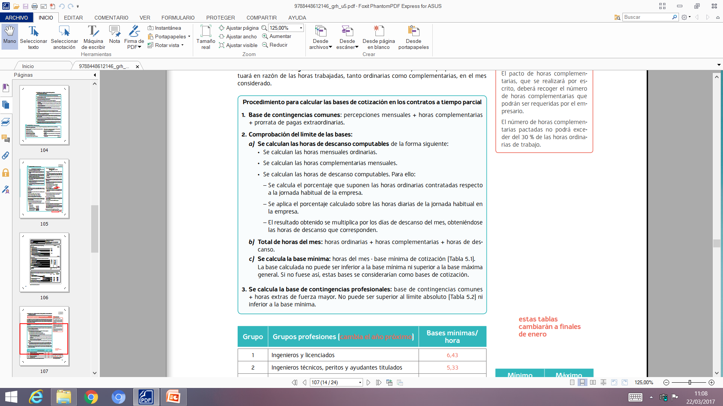
Nómina de trabajadores con contrato a tiempo parcial

Slide 36
5.3.7. Retribuciones en especie
Cuando un trabajador percibe retribuciones en especie, la nómina reflejará:
El importe de los salarios en especie como un devengo que se suma al resto de retribuciones.
El importe en especie de descontará como una deducción.
Por tanto, las retribuciones en especie se suman en el apartado de devengos y se restan en deducciones.
Al sumarse como devengos, se incluyen en las bases de cotización.

Slide 37
5.3.8. Percepciones exentas de cotización
En principio, todas las retribuciones que percibe el trabajador están sujetas a cotización y a retención de IRPF.
Existen algunas excepciones cuya finalidad es la de resarcir de los gastos que haya tenido que sufragar el trabajador como consecuencia de su trabajo. Están exentas, entre otras:
Dietas, con los límites legales establecidos
Kilometraje, hasta el importe establecido
Útiles y herramientas abonados por el trabajador

Slide 38
Estas percepciones se incluirán en el apartado de percepciones no salariales y se sumarán como devengos.
Los importes hasta los límites establecidos, no formarán parte de las bases de cotización y retención.

Slide 39
5.3.9. Incapacidad temporal por enfermedad común o accidente no laboral
Cuando el trabajador se encuentra en situación de incapacidad temporal derivada de enfermedad común o accidente no laboral, se suspende el contrato de trabajo.
Durante la situación de incapacidad temporal, hemos de tener en cuenta que:
No se devengan salarios.
No se devengan gratificaciones extraordinarias, por tanto, se reducirán proporcionalmente.
Durante los días de baja, las bases de cotización diarias son las mismas que el mes anterior a la baja.
El trabajador percibe, si ha generado el derecho a ello, los siguientes importes:

Slide 40
El trabajador percibe, si ha generado el derecho a ello, los siguientes importes:
Periodo | Prestación | A cargo de:
Del 4º al 15º día | 60% Base C.C. mes anterior | Empresa
del 16º al 20º | 60% Base C.C. mes anterior | Pago delegado - Seguridad Social
A partir del 21º | 75% Base C.c. mes anterior | Pago delegado - Seguridad Social

Slide 41
5.3.10. Incapacidad temporal por accidente laboral o enfermedad profesional
Cuando el trabajador se encuentra en situación de incapacidad temporal derivada de accidente laboral o enfermedad profesional, se suspende el contrato de trabajo.
Durante la situación de incapacidad temporal, hemos de tener en cuenta que:
No se devengan salarios.
No se devengan gratificaciones extraordinarias, por tanto, se reducirán proporcionalmente.
El trabajador percibe una indemnización a cargo de la Seguridad Social del 75% de la base de A.T. del mes anterior a la baja.
Durante los días de baja, las bases de cotización diarias son las mismas que el mes anterior a la baja.

Slide 42
5.3.11. Nómina finiquito
Se practica la liquidación de finiquito cuando finaliza un contrato de trabajo. Los conceptos que se incluyen en este tipo de nóminas son:
Salarios devengados hasta el día de la extinción del contrato.
Parte proporcional de las pagas extraordinarias devengadas y no percibidas.
Vacaciones no disfrutadas.
Indemnización, si procede.
Otros conceptos pactados en contrato o convenio.
Para el cálculo de las vacaciones no disfrutadas y de la indemnización, se partirá del salario total del trabajador, incluyendo todos los conceptos.

Slide 43
5.3.12. Nómina huelga
Cuando el trabajador ejerce su derecho legal a realizar huelga, el contrato de trabajo se suspende, por lo tanto, deja de percibir las retribuciones correspondientes a los días de huelga.
El trabajador permanece durante ese periodo en ALTA ESPECIAL, en el que no se ha de cotizar, puesto que no se devengan salarios:
La huelga afecta a la nómina en los siguientes términos:
El salario se reduce en la proporción a los días de huelga.
Por cada jornada de huelga se descontarán los días de descanso correspondientes.

Slide 44
Los días de huelga no se tienen en cuenta para el cómputo de vacaciones.
Las pagas extraordinarias se reducen en proporción a los días de huelga.
Los descuentos se practicarán en todos los conceptos salariales.
5 días de huelga
2 días descanso proporcionales
Total 7 días de descuento

